Slide 1
POR QUÉ NO CREO EN LA TEORÍA DE LA EVOLUCIÓN
Doctor Marco T. Terreros catedrático de Teología en la Universidad de Linda Vista, Chiapas, México.
1

Slide 3
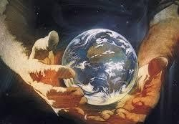
Cita bíblica
“En el principio creó Dios los cielos y la tierra” (Gn. 1:1).

Slide 4
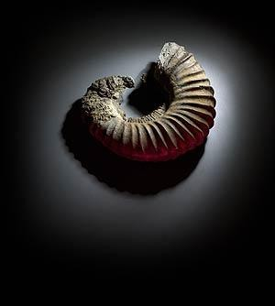
Introducción
La teoría que afirma que la vida surgió espontáneamente hace miles de millones de años en los mares inimaginablemente antiguos de una tierra primigenia es una de las creencias más aceptadas del mundo contemporáneo.

Slide 5
Introducción
La teoría incluye la convicción de que, después de su surgimiento, la vida, en la multifacética variedad de sus formas se fue organizando poco a poco, de manera muy lenta, pasando progresivamente de las formas más simples a las más avanzadas y complejas.

Slide 6
Introducción
En un pasado muy remoto, afirma la teoría evolucionista, los átomos se unieron a otros átomos para formar moléculas, y más tarde células, tejidos, órganos, sistemas y finalmente organismos o seres vivos.
Todo esto sucedió, afirma la teoría, sin que ninguna inteligencia planeara o dirigiera ese proceso de desarrollo.

Slide 7
Introducción
No creo en la teoría evolucionista porque va directamente en contra de una de las leyes fundamentales de la vida y de la ciencia: la biogénesis.
El término consta de dos partes: "bio" (vida) y "génesis" (origen, principio).
Por lo tanto, la biogénesis tiene que ver con el origen o principio de la vida.

Slide 8
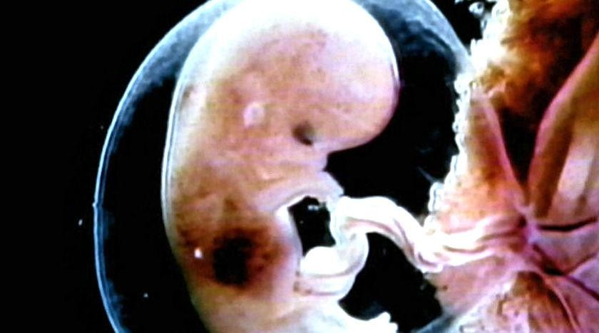
Introducción
La ley de la biogénesis declara que solo la vida engendra vida y que la vida engendrada es de la misma especie del progenitor.

Slide 9
Introducción
No se necesita ser científico para entenderla, pero tanto el científico como la persona común pueden verla en acción y percibir su efecto.

Slide 10
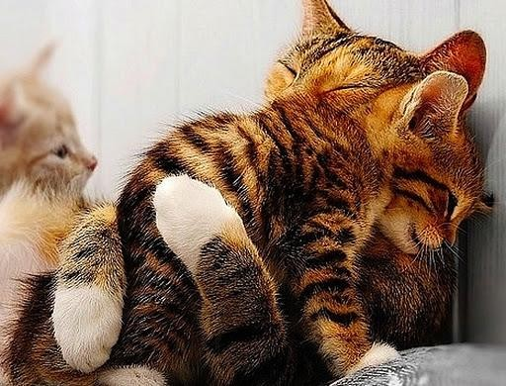
Introducción
Todos
sabemos y observamos
que los
gatos engendran gatitos;
los perros,
y las
perritos; las vacas, becerros;
gallinas, pollitos.

Slide 11
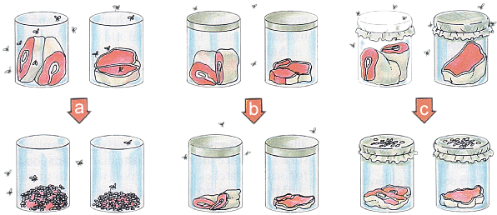
Introducción
La biogénesis es una de las leyes más observables de la naturaleza, y se halla entre las más ampliamente verificadas y utilizadas, principalmente, en las ciencias biológicas.

Slide 12
Introducción
Por el contrario, el evolucionismo enseña que las especies actuales evolucionaron a partir de otras totalmente diferentes.
A diferencia del evolucionismo, la biogénesis sostiene que la vida no puede surgir de la materia inerte.
Puede ser generada solamente por seres vivos.

Slide 13
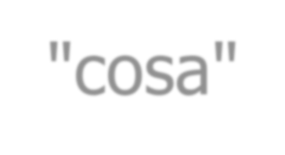
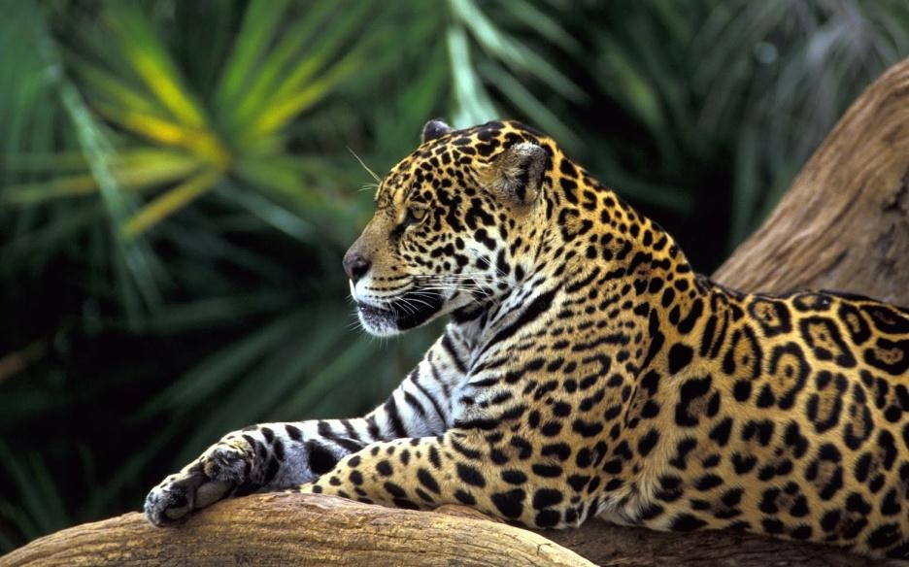
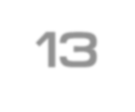
¿Qué es la vida?
No es fácil definirla. La vida no es una "cosa" que pueda tocarse sino un estado que, por fortuna, puede ser descrito a partir de su funcionamiento tal como se manifiesta en los seres vivos (aunque los seres vivos no son la vida sino tan solo la poseen).

Slide 14
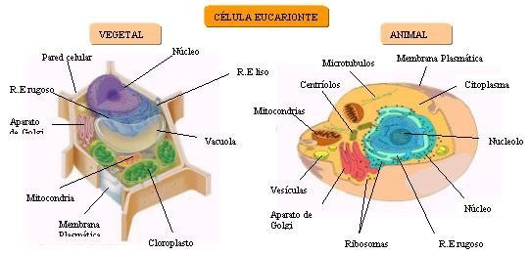
¿Qué es la vida?
Hay ciertas características que tienen los seres vivos y que los diferencia de las cosas inanimadas.
Los seres vivos están hechos de células, su unidad fundamental.

Slide 15
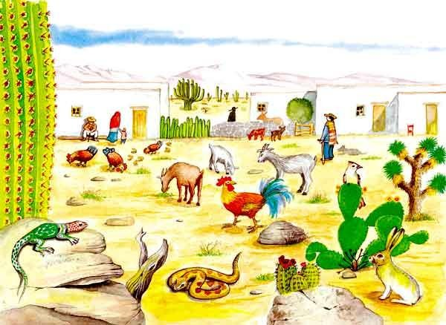
¿Qué es la vida?
Necesitan energía, responden a estímulos, a su medio ambiente y se adaptan a él; tienen movimiento autónomo, crecen, se desarrollan, y se reproducen engendrando organismos similares.

Slide 16
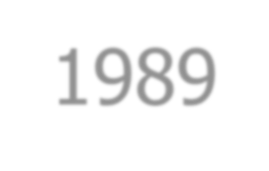
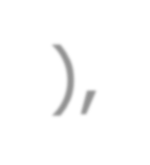
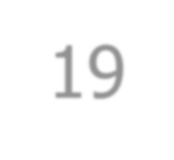
¿Qué es la vida?
Las cosas inanimadas carecen de estas características por las cuales se reconoce la vida. “James Atto y Alben Towle, Biología Moderna (México: McGraw-Hill Interamericana, 1989), p. 19. ”

Slide 17
Importancia
La historia nos muestra que el problema del origen de la vida ha atraído la atención de la humanidad desde tiempos muy remotos.
No existe ningún sistema filosófico o religioso, ni un solo pensador de talla que no haya dedicado atención a este tema.

Slide 18
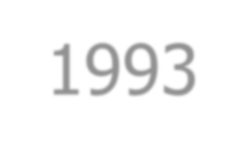
Importancia
En cada época y durante cada una de las distintas fases del desarrollo de las culturas se han propuesto diversas alternativas para explicar cómo surgió la vida.
Sin embargo, "en todos los casos [el tema] ha constituido el centro de una lucha acerba entre dos teorías: El evolucionismo y el creacionismo". "Biogénesís," Enciclopédia Microsoft Encarta 2006, 1993-2006 Microsoft Corporation.

Slide 19
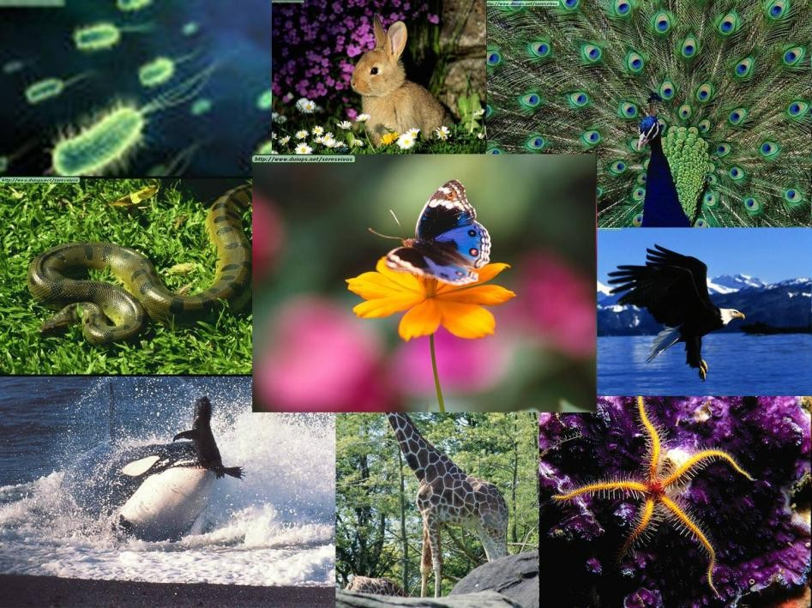
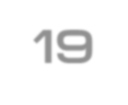
Importancia
El estudio de la biogénesis es muy importante puesto que tiene que ver con el origen de todos los seres vivientes de nuestro planeta.

Slide 20
Importancia
Sin embargo, esa importancia cobra dimensiones muchísimo mayores cuando reconocemos que el tema está directamente relacionado con el origen de los primeros individuos de la especie humana, de quienes descendemos todos los demás seres humanos por generación biológica.

Slide 21
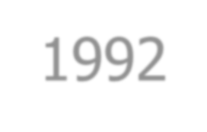
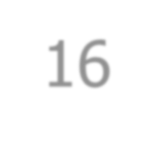
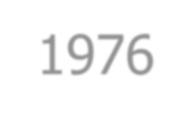
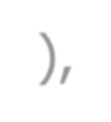
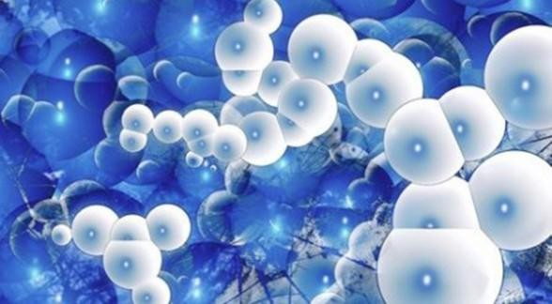
La vida es compleja
Los biólogos reconocen que "a un nivel microscópico, todos los seres vivientes tienen la misma estructura básica: la
célula".
Peter Alexander y otros, Biología.
(Englewood Cliffs, Nueva Jersey: Prentíce Hall, 1992), p. 16. 5. José DeLille, Biología General
(México: E.C.L.A.L., 1976), p. 38.

Slide 22
La vida es compleja
Algunos organismos están compuestos por una sola célula (unicelulares), y otros se componen de muchas células (pluricelulares).
"La célula es la unidad biológica fundamental, indivisible, anatómica y fisiológicamente; es allí donde la vida aparece".

Slide 23
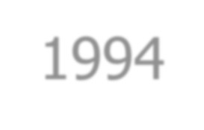
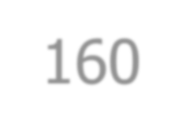
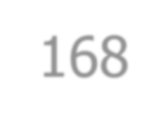
La vida es compleja
“Estos incluyen: la fuerza nuclear
fuerza
constante, la constante de
electromagnética, la polaridad de las moléculas del agua, la proporción entre protones y electrones, la velocidad de la luz, la proporción entre el oxígeno y el nitrógeno en la atmósfera, etc”. j. P. Moreland, ed., The Creation Hypothesis: Scientific Evidence for an lntelligent Design (Downers Grove, Illinois: InterVarsity Press,
1994), pp. 160-168.

Slide 24
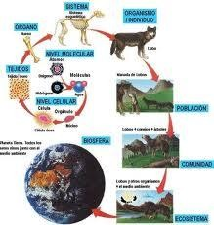
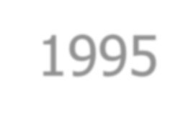
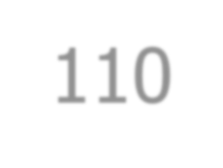
La vida es compleja
Hug Ross ha conformado una lista de cincuenta leyes y parámetros científicos sin los cuales la vida no podría existir. David T Moore, Five Lies of the Century (Saint Louis: Tyndale, 1995), p. 110.

Slide 25
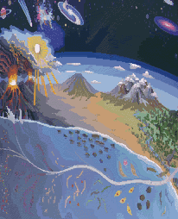
La vida es compleja
De manera que las probabilidades de que la vida surgiera por sí misma o se organizara por sí sola son realmente nulas.

Slide 26
La vida es compleja
La teoría de la evolución fue formulada sobre la suposición de que la vida está construida sobre niveles que van de lo simple a lo complejo.
Es decir que las primeras formas de vida fueron muy sencillas y que los niveles de mayor complejidad fueron apareciendo mucho después, según continuaron los procesos evolutivos.

Slide 27
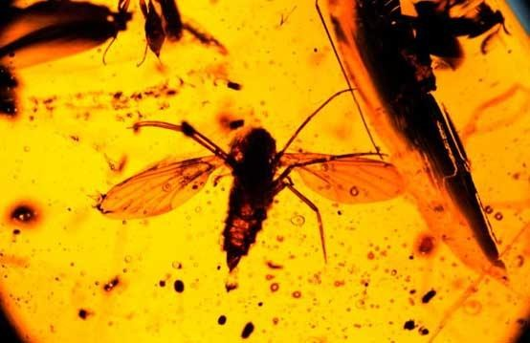
La vida es compleja
Es por ello que se supone que las formas de vida celular eran sencillas y que los seres más complejos surgieron nada más que como combinaciones de estas sencillas células.

Slide 28
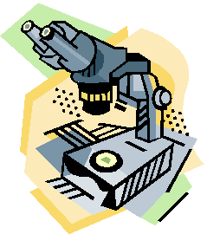
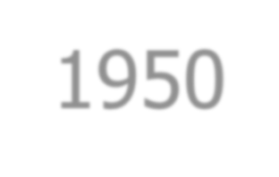
La vida es compleja
Desde la
invención del electrónico, sin
de
microscopio
embargo, en la década
1950 y del microscopio óptico años después, ha sido posible observar el interior de la célula y realizar observaciones sorprendentes.

Slide 29
La vida es compleja
Se ha visto entonces que esta suposición, que es fundamental para sostener la teoría de la evolución, es errónea.
Una
como
sola
las
célula contiene tantos letras
datos individuales en la
biblioteca
más grande
del mundo:
alrededor de tres
billones de bits de
información, a tal punto que hoy nos vemos abrumados por la magnificencia e intrincada complejidad de la célula.

Slide 30
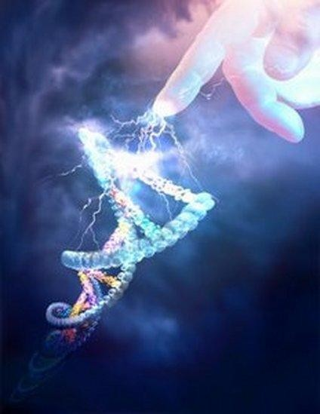
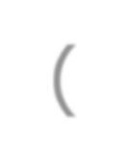
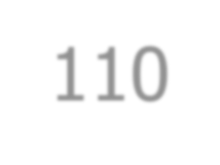
La vida es compleja
“A nivel microbiológico, la vida es increíblemente compleja” (David T. Moore, Five lies of the Century (Saint Louis: Tyndale, 1995), p 110.) como para que surgiera por sí misma, sin ninguna planificación y sin la intervención de una mente inteligente.

Slide 31
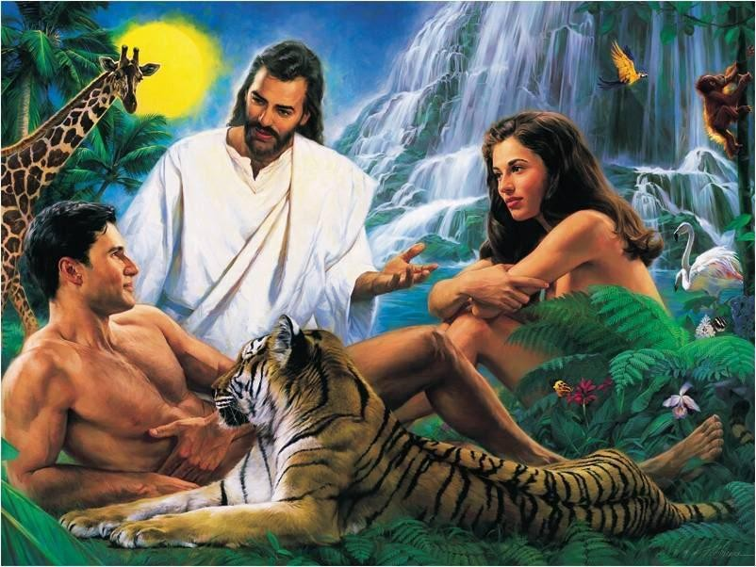
Conclusión
Las maravillas que descubre y estudia la ciencia concuerdan con la afirmación de las Escrituras, que afirman que hemos sido creados de manera asombrosa.

Slide 32
Conclusión
Y de acuerdo con el principio de la biogénesis, significa que hemos sido creados por un Dios personal, quien es en sí mismo la Fuente de la vida, pues solo la vida puede engendrar vida.

Slide 33
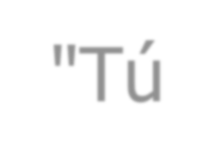
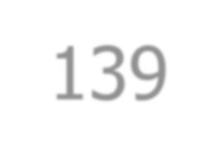
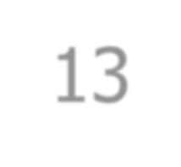
Conclusión
Así lo describió el salmista David:
"Tú formaste mis entrañas; me hiciste en el vientre de mi madre. Te alabaré, porque formidables y maravillosas son tus obras; estoy maravillado y mi alma lo sabe muy bien" (Salmo 139: 13, 14).
Por eso no puedo creer en la teoría de la evolución.

